Slide 1

Cuaderno de
Habilidades básicas
La atención 2

Slide 2


Nombre: ……………………………………………………......................…….
Fecha: ………………………………………………….. Hoy es:………………
Encuentra las cuatro diferencias.

Slide 3
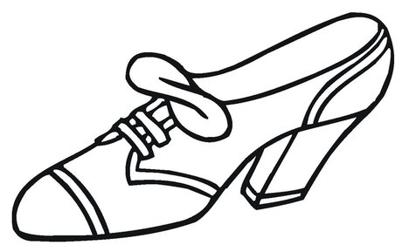

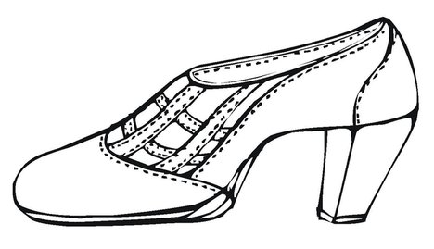
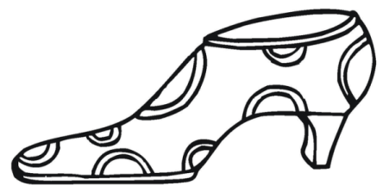
Nombre: ……………………………………………………......................…….
Fecha: ………………………………………………….. Hoy es:………………
Colorea los zapatos iguales al modelo:

Slide 4
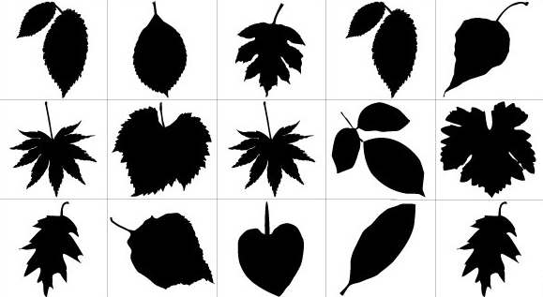
Nombre: ……………………………………………………......................…….
Fecha: ………………………………………………….. Hoy es:………………
Señala la silueta de la hoja igual al modelo:

Slide 5

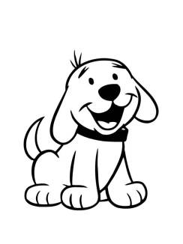

Nombre: ……………………………………………………......................…….
Fecha: ………………………………………………….. Hoy es:………………
Completa el siguiente laberinto, para que el perro encuentre su hueso.

Slide 6
Nombre: ……………………………………………………......................…….
Fecha: ………………………………………………….. Hoy es:………………
Tacha todas las E:
 |  |  | E
Y | E | E | E | A | E | O
A | A | A | A | E | A | A
E | A | I | E | A | E | A
A | A | A | A | A | U | A

Slide 7
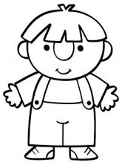

Nombre: ……………………………………………………......................…….
Fecha: ………………………………………………….. Hoy es:………………
Colorea el niño, cada letra un color.
LETRA A =AZÚL
LETRA E= ROJO
LETRA I= VERDE

Slide 8
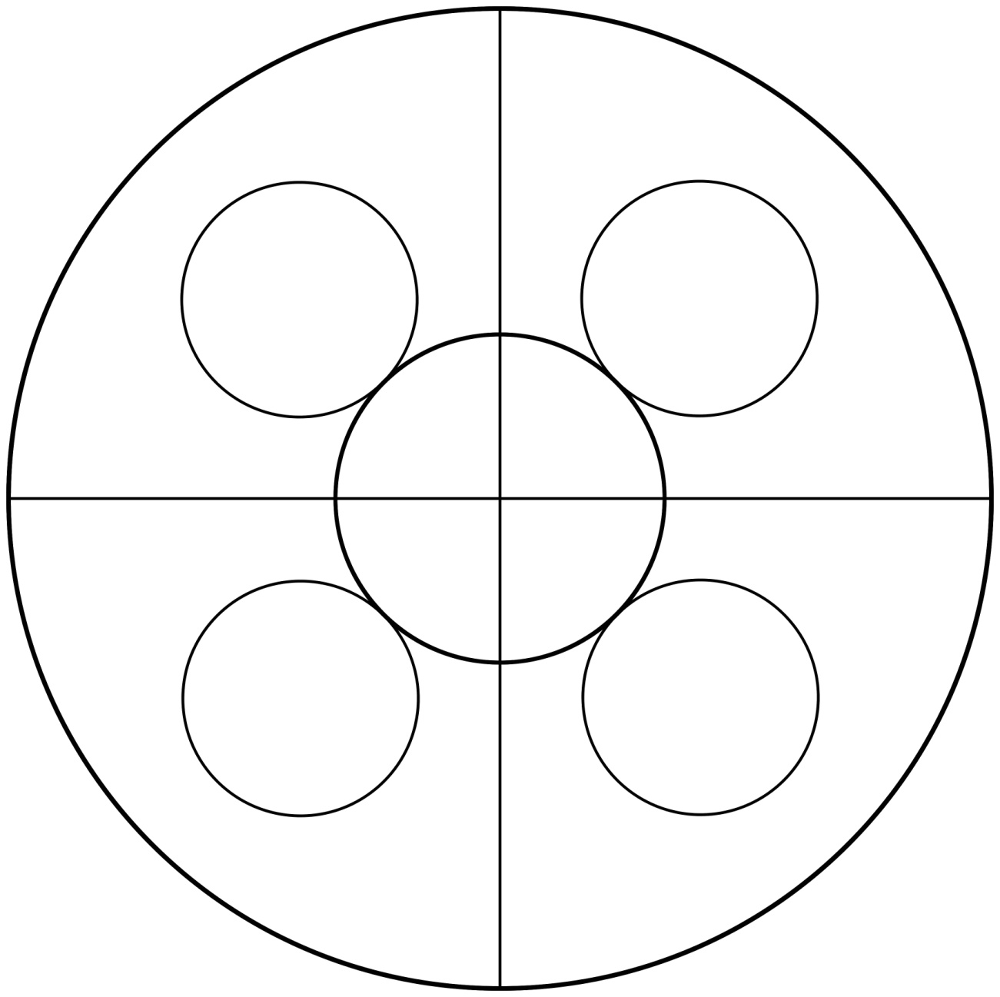
Nombre: ……………………………………………………......................…….
Fecha: ………………………………………………….. Hoy es:………………
Colorea el mandala de círculos de forma creativa.

Slide 9
Nombre: ……………………………………………………......................…….
Fecha: ………………………………………………….. Hoy es:………………
Colorea el mandala de círculos de forma creativa.

Slide 10
Nombre: ……………………………………………………......................…….
Fecha: ………………………………………………….. Hoy es:………………
Colorea las formas geométricas de la misma forma que las dadas.

Slide 11
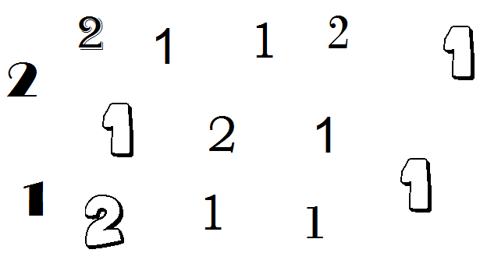


Nombre: ……………………………………………………......................…….
Fecha: ………………………………………………….. Hoy es:………………
Rodea con un triángulo en número 1 y con un círculo en número 2

Slide 12

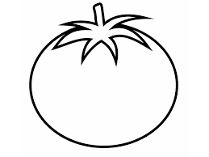
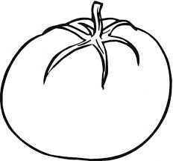
Nombre: ……………………………………………………......................…….
Fecha: ………………………………………………….. Hoy es:………………
Colorea los tomates iguales al modelo:

Slide 13

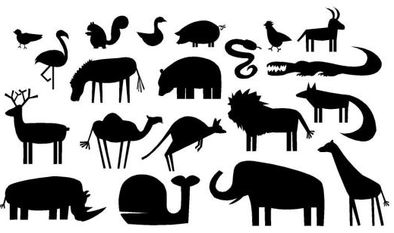
Nombre: ……………………………………………………......................…….
Fecha: ………………………………………………….. Hoy es:………………
Señala la silueta del animal igual al modelo:

Slide 14
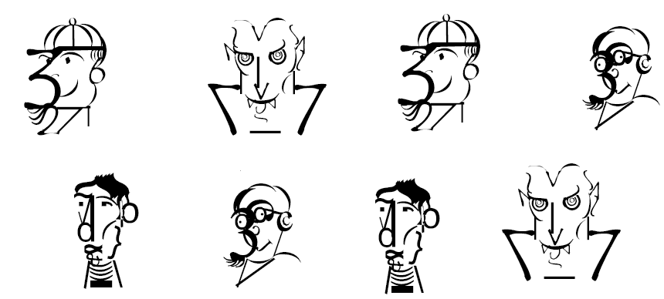
Nombre: ……………………………………………………......................…….
Fecha: ………………………………………………….. Hoy es:………………
Une las parejas de caras repetidas:

Slide 15
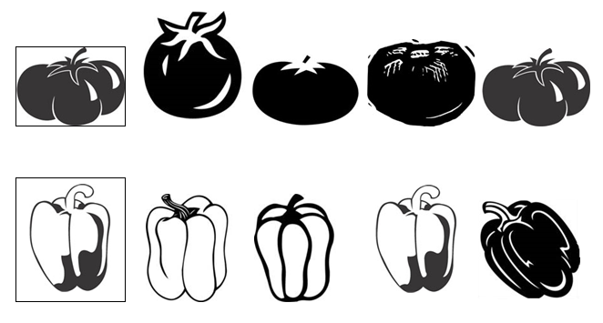
Nombre: ……………………………………………………......................…….
Fecha: ………………………………………………….. Hoy es:………………
Rodea con rotulador la imagen de verduras igual al modelo:

Slide 16


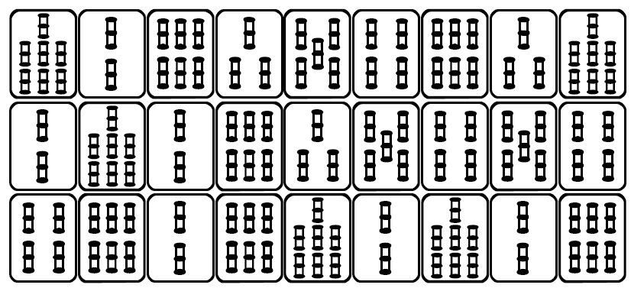
Nombre: ……………………………………………………......................…….
Fecha: ………………………………………………….. Hoy es:………………
Colorea las fichas iguales a los modelos:

Slide 17
Nombre: ……………………………………………………......................…….
Fecha: ………………………………………………….. Hoy es:………………
Colorea la formas geométricas que no están repetidas:

Slide 18
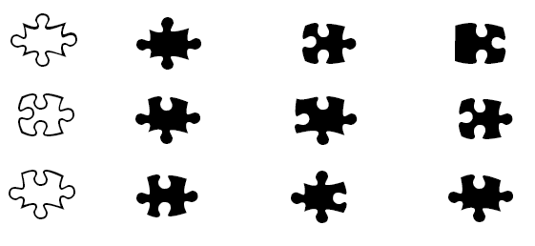
Nombre: ……………………………………………………......................…….
Fecha: ………………………………………………….. Hoy es:………………
Rodea con un círculo la figura rellena igual al modelo:

Slide 19
Nombre: ……………………………………………………......................…….
Fecha: ………………………………………………….. Hoy es:………………
Une minúsculas y mayúsculas:
a |  | I
e |  | U
i |  | A
u |  | O
o |  | E

